Slide 1

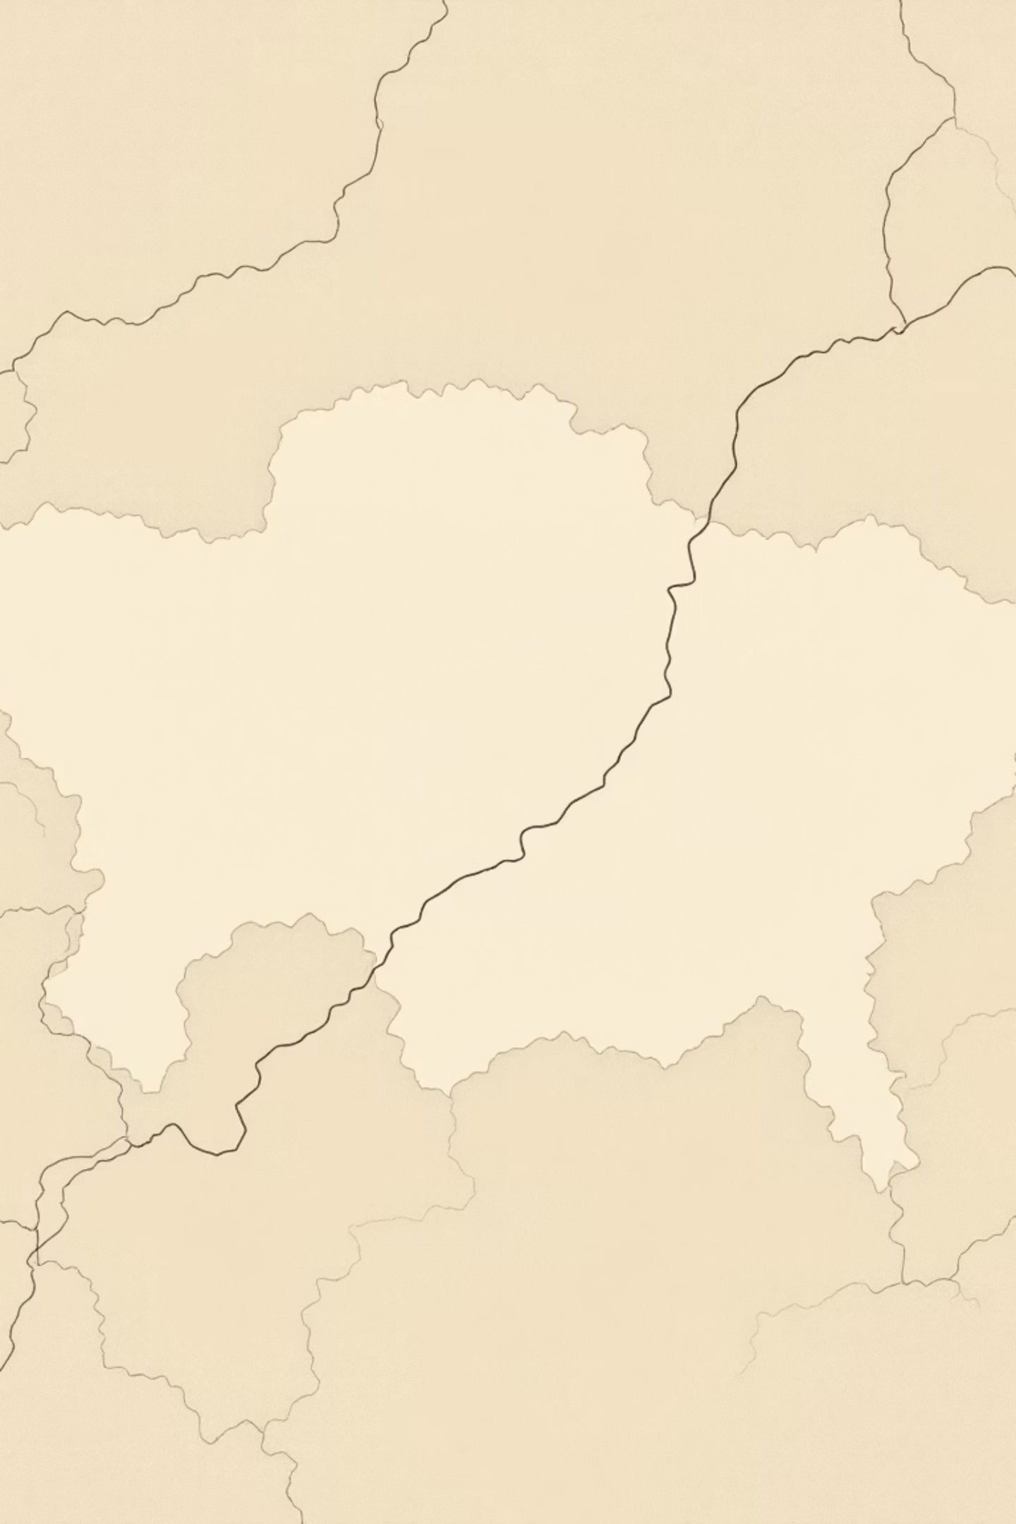
🌍 Социальная сфера Казахстана (1965-1985)
STEAM компонент. Максимальный балл: 46
Автор: Кабдуалы Алихан, 9 Д Школа: КГУ «Школа-лицей №1» города Костаная

Slide 2

🔬 Science — Демографические изменения
Период 1965-1985 гг. ознаменовался значительными демографическими трансформациями в Казахской ССР, отражающими процессы индустриализации и урбанизации.
16.2M
57%
23.5‰
Население в 1985
Урбанизация
Рождаемость
Увеличение с 42%
Снижение с 32.5‰
Рост с 12.1 млн
Миграция из сельской местности в города стала ведущим демографическим процессом периода.

Slide 3
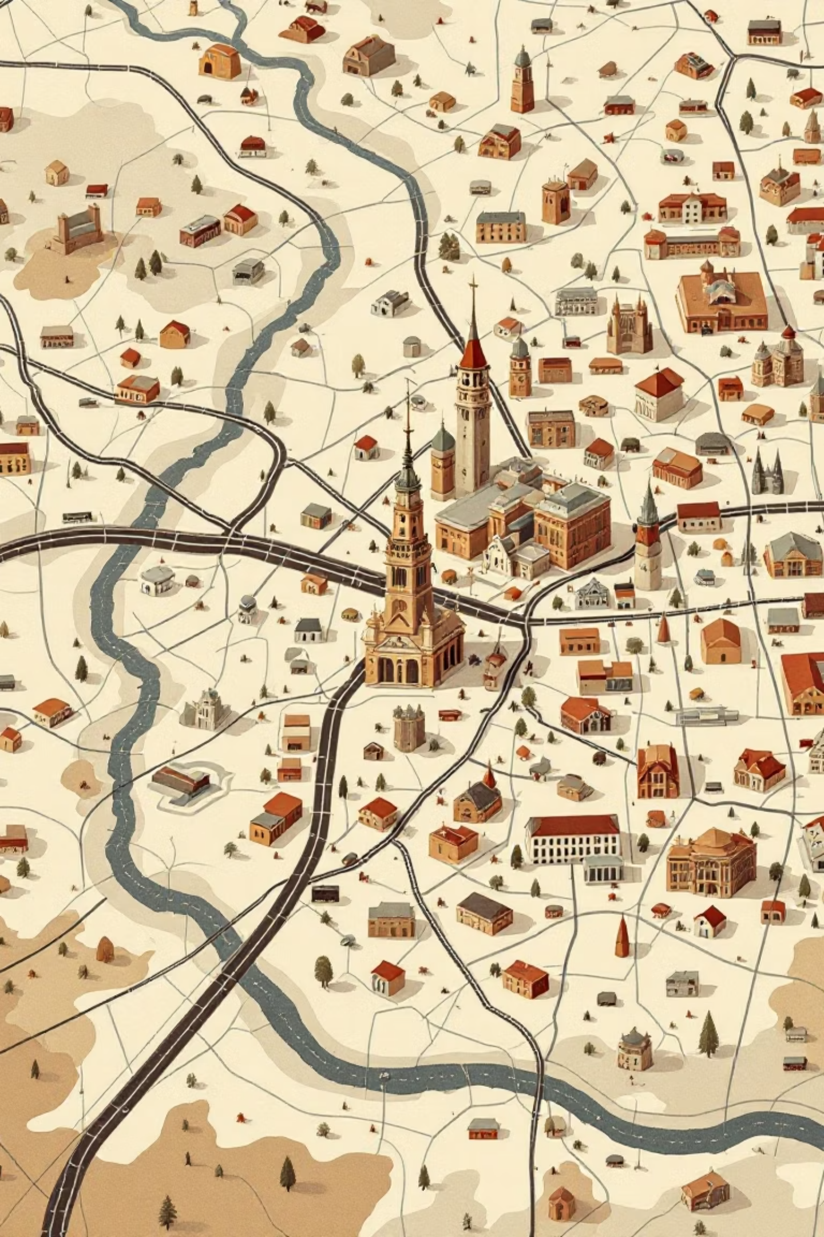
💻 Technology — Карта социальной инфраструктуры
Развитие социальной инфраструктуры охватило пять ключевых городов, где строились новые учреждения здравоохранения, образования, культуры и спорта.
Алма-Ата
Университеты, театр, клиники
Караганда
Жилые районы, больницы
Павлодар
Школы, спортивные комплексы
Кокшетау
Дома культуры, музеи
119 объектов инфраструктуры — университеты, театры, больницы, школы, учреждения культуры и спорта.

Slide 4





⚙️ Engineering — Проект «Город будущего 1985»
Комплексное планирование городского пространства включало оптимизацию функциональных зон и внедрение современных систем жилищно-коммунального хозяйства.
Промышленная
Жилая зона
2
15% территории
40% территории
1
Транспортная
3
20% территории
Административная
5
10% территории
4
Рекреационная
15% территории
Многоэтажные панельные дома, центральное отопление, метрополитен, озеленение — ключевые элементы современного города.

Slide 5
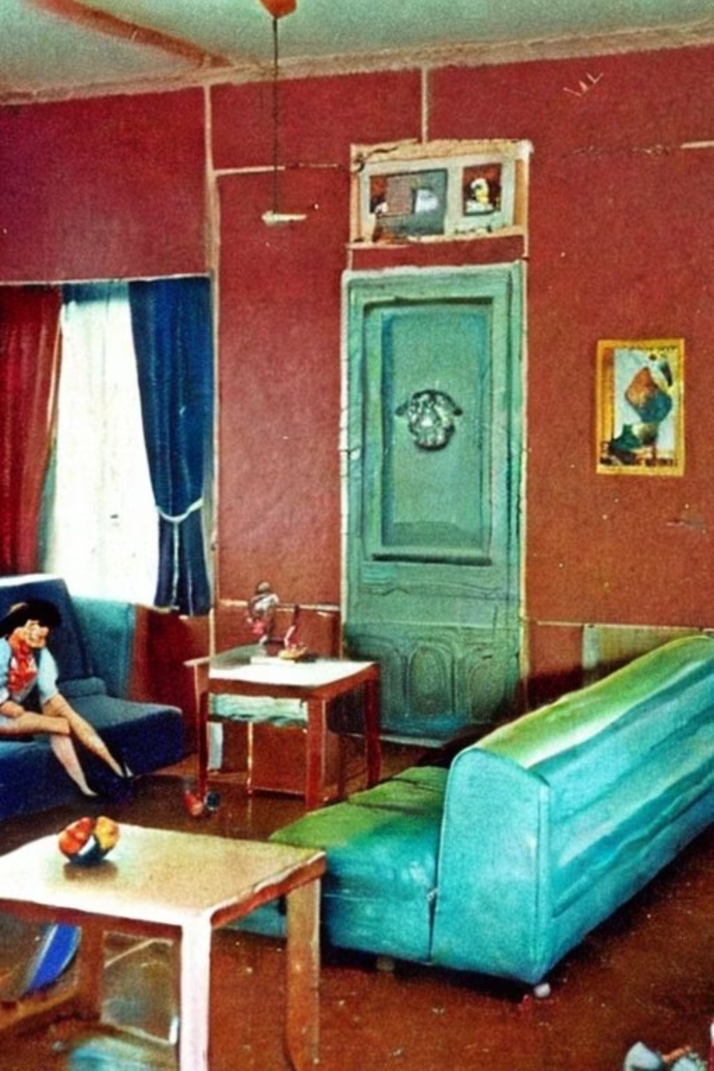
🎨 Art — Коллаж «Мой дом в 1970-х»
Интерьер советского жилища отражал эпоху: деревянная мебель, ковры на стенах, телевизор как центральный элемент семейного быта, теплая гамма цветов.
Мебель и декор
Техника и быт
Диваны и кресла
Телевизор «Орленок»
Деревянные столы
Радиоприемник
Ковры и картины
Проигрыватель пластинок
Декоративные вазы
Швейная машинка

Slide 6
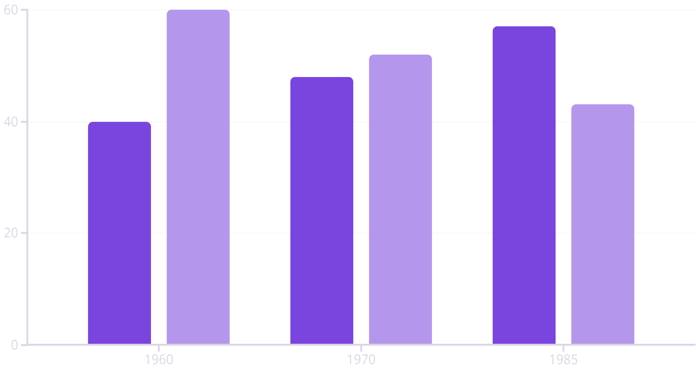
📊 Mathematics — Урбанизация: цифры и расчеты
Математический анализ процесса урбанизации показывает значительное изменение пропорций городского и сельского населения за два десятилетия.
Городское население (%)
Сельское население (%)
Соотношение сельского к городскому населению снизилось с 1.5 (1960) до 0.75 (1985) — уменьшение на 49.7%, что демонстрирует масштабность урбанизационных процессов.

Slide 7
👤 Об авторе и проекте
Сделал проект
Кабдуалы Алихан
Класс 9 ДКГУ «Школа-лицей №1»г. Костаная
Проект интегрирует историческое исследование с современными цифровыми технологиями для комплексного анализа социальных трансформаций периода 1965-1985 гг.

Slide 8
📋 STEAM рабочий лист — Структура проекта
Проект организован по пяти дисциплинарным направлениям STEAM с четким распределением баллов и форм работы.
Science
1
Анализ демографических данных
8 баллов
Technology
2
Интерактивная карта инфраструктуры
10 баллов
Engineering
3
Проект планировки города
20 баллов
Art
4
Визуальный коллаж эпохи
10 баллов
Mathematics
5
Расчеты и диаграммы
8 баллов
Всего: 46 баллов

Slide 9


📚 Источники информации
Основные источники
История Казахстана: учебник для 9 класса
Статистические сборники Казахской ССР (1965-1985)
Исторические карты и административные документы
Справочные материалы
Демографический ежегодник Казахской ССР
Народное хозяйство Казахской ССР (1965-1985)
Архивные материалы по развитию городов
Веб-проект: github.com/Krazher220-Ceo/STEAMhistory
Проект документирует социальные, экономические и демографические изменения в Казахстане периода застоя, используя интеграцию исторического анализа и современных цифровых инструментов.

